Slide 1


简单
VISION PLAN
专注
泡棉包裹产品识别视觉方案（2D）
共创
共赢

Slide 2

01
项目描述
02
项目验证
目录
03
配置清单
04
逻辑流程
CONTENTS
05
评估结果&注意事项
06
售后服务

Slide 3

01
项目描述
●产品名称：泡棉包裹产品
●识别内容：计数
●产品材质：泡棉
●产品颜色：透明白色
●检测区域(mm*mm)：50.0 * 300.0
●最小识别特征大小(mm)：50*300
●最大工作距离(mm)：500
●最小工作距离(mm)：不限制
●来料方式：传送带运输
●识别节拍(pcs/min)：6
●识别时产品运动速度(m/s)：0
●工作距离(mm)：431
方案布局图

Slide 4

02
项目验证
参数名称 | 参数值
智能相机型号 | MV-SC6016M-00C-NNN/V2
智能相机类型 | 智能相机
相机接口类型 | Gigabit Ethernet(1000Mbit/s)
相机像素 | 1408 * 1024
镜头型号 | MHR3520M
镜头品牌 | dahua
镜头焦距 | 35mm
镜头接口 | C
A(工作距离) = 431mm, B(视野宽度) = 44mm, C(视野长度) = 60mm
视野图

Slide 5
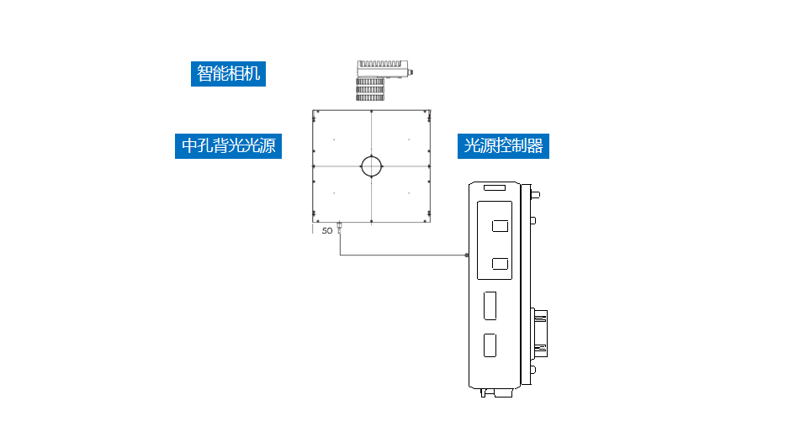
03
配置清单
系
统
构
成

Slide 6

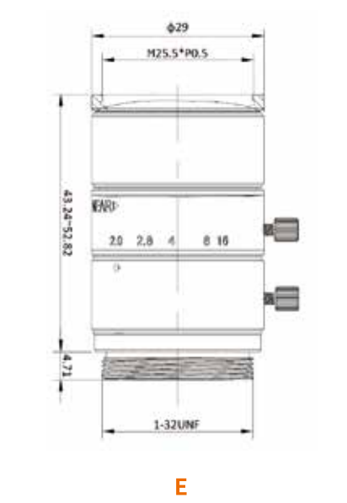
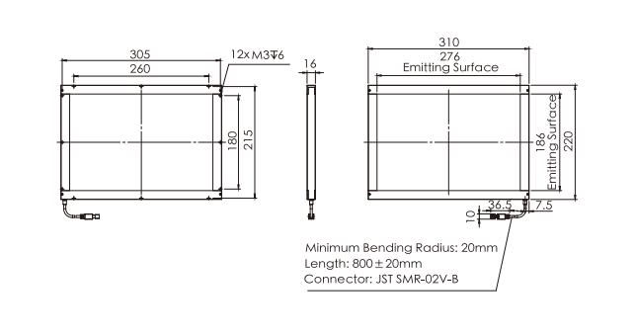
03
配置清单
相机尺寸图
光源尺寸图
镜头尺寸图

Slide 7
03
配置清单
序号 | 名称 | 型号 | 单位 | 数量 | 厂家
1 | 智能相机 | MV-SC6016M-00C-NNN/V2 | 台 | 1 | hikvision
2 | 镜头 | MHR3520M | 个 | 1 | dahua
3 | 光源 | OPT-FLCA310220 | 个 | 1 | OPT
4 | 工控机 | - | 台 | 1 | -
5 | 显示器 | - | 台 | 1 | -
6 | 软件 | SCMVS | 套 | 1 | hikvision

Slide 8
04
逻辑流程
逻辑流程
├── 图像采集
│ ├── 相机参数设置
│ │ ├── 分辨率配置：根据检测区域50*300mm和最大工作距离500mm，设置相机分辨率确保覆盖整个检测区域
│ │ ├── 曝光时间调整：针对透明白色泡棉材质，设置短曝光时间减少反光干扰
│ │ ├── 触发模式：采用静止触发模式（因产品静止时进行检测）
│ │ └── 光源控制：启用背光照明增强泡棉边缘对比度
│ └── ROI区域定义
│ ├── 绘制矩形检测区域（50*300mm对应像素坐标）
│ └── 启用掩膜图输出使能参数标识检测区域
├── 预处理
│ ├── 灰度转换：将彩色图像转换为灰度图像
│ ├── 自适应阈值处理：针对透明白色材质设置动态灰度阈值范围
│ ├── 形态学操作：使用开运算消除小面积噪声
│ └── 边缘增强：通过锐化滤波突出泡棉轮廓特征
├── 计数检测
│ ├── 斑点计数工具配置
│ │ ├── 检测区域设置：全屏覆盖绘制的ROI区域
│ │ ├── 灰度阈值调节：设置双阈值范围（80-200）识别泡棉特征
│ │ ├── 面积范围设置：过滤最小5000像素、最大50000像素的有效斑点
│ │ ├── 独立位置修正：关闭（因产品静止无需位置补偿）
│ │ └── 数量范围设定：根据产品规格配置有效计数范围（1-1）
│ └── 结果验证
│ ├── 测试运行：实时采集图像验证计数准确性
│ └── 参数微调：根据测试结果调整阈值和面积参数
├── 结果处理
│ ├── 状态输出配置
│ │ ├── OK/NG判断：当检测数量在设定范围内时输出OK
│ │ └── 结果存储：记录每次检测的计数结果和状态

Slide 9
04
逻辑流程
│ └── 异常处理
│ ├── 重试机制：连续3次NG时触发复检流程
│ └── 报警输出：通过IO信号输出NG状态
└── 统计处理
├── 数据记录
│ ├── 累计总检测次数
│ └── 统计OK/NG数量
└── 趋势分析
├── 生成小时级计数趋势图
└── 输出质量报表（每班次统计OK率）

Slide 10
05
评估结果&注意事项
05 评估结果 & 注意事项
现场环境
相机安装
物料一致性
风险点：现场存在粉尘或油雾，可能影响图像清晰度。
解决方案：建议在相机镜头前加装防护罩，并定期清洁。
风险点：安装位置易受震动影响，可能导致图像偏移。
解决方案：采用减震支架固定设备，确保安装面稳定。
风险点：泡棉产品厚度或颜色存在轻微差异，可能影响识别稳定性。
解决方案：优化图像预处理参数，增强对灰度变化的适应性。

Slide 11

06
售后服务
该设备上线后使用初期，我们会派专人进行全程跟踪；
处理解决可能发生的设备异常；
对现场人员进行培训指导；
设备调试完成后：售后服务一年；
若客户提出设备升级需求，我们会及时为您提供升级新方案。

Slide 12





机器视觉方案提供商
0535-2162897
www.ytzrtx.com
image@ytzrtx.com
山东省烟台市经济技术开发区泰山路86号内1号

